Slide 1
网络与系统攻击技术
口令攻击

Slide 2
本章要求
了解口令攻击的方法与类别
掌握Windows系统的口令验证机制的工作流程
  LM
  NTLM
  Kerberos
熟悉常用口令破解工具和常用口令攻击方法
掌握Windows系统口令的防护方法

Slide 3
主要内容
7.1 身份认证与口令
7.2 口令攻击的方法与类型
7.3 Windows下的口令攻击与防护

Slide 4
7.1 身份认证与口令
对于计算机系统，只有经过授权的合法用户才能访问
如何正确的鉴别用户的真实身份？
身份认证(Identification and Authentication)
  用户向计算机系统以一种安全的方式提交自己的身份证明，然后由系统确认用户的身份是否属实，最终拒绝用户或者赋予用户一定的权限

Slide 5
身份认证的方式
常见的身份验证的思路
  What do you know？
  What do you have？
  Who you are ？
  Where you are？
计算机领域中的身份认证
  用户名和密码验证
  磁卡或者智能卡认证
  基于人的生理特征认证
  基于地理位置的认证
  其它的特殊的认证方式

Slide 6
身份认证的重要性
身份认证是网络安全中的一个重要环节，口令是一种非常常见的身份认证方式
The first thing and the last thing of network security

Slide 7
7.2 口令攻击的方法与类型
口令攻击分类
  本地口令猜解
  远程口令猜测
  应用程序口令猜解
  操作系统口令猜解
  主动攻击
  被动攻击

Slide 8
7.2.1主动口令攻击
字典攻击
强力攻击
组合攻击

Slide 9
字典攻击
字典
  通常是由很多条可能的口令字而组成的一个纯文本文件
字典的生成
  字典文件（一个充满字典文字的文本文件）被装入破解应用程序（如L0phtCrack），它是根据由应用程序定位的用户帐户运行的。

Slide 10
强力攻击
使用足够长的口令，或者使用足够完善的加密模式，就能有一个攻不破的口令
强力攻击
  尝试所有的字符组合方式，逐一去模拟口令验证过程

Slide 11
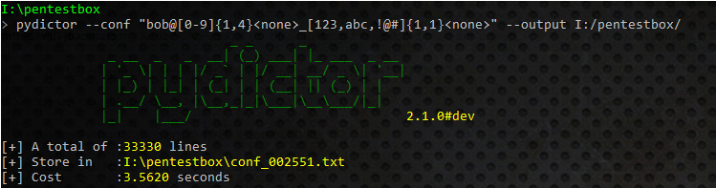
主动口令攻击实例
使用pydictor生成字典
  可生成普通爆破字典、基于网站内容的自定义字典、社会工程学字典
  可对字典进行安全删除、合并、去重、高频词筛等
  开源：https://github.com/LandGrey/pydictor
Notes:
Pydictor是一个功能强大的开源字典生成程序，可根据指定规则快速生成字典，也可根据社工等途径搜集到的信息加以组合生成字典并对字典进行各种操作。图中为根据正则表达式生成字典，可以看到其生成字典的速度很快。

Slide 12
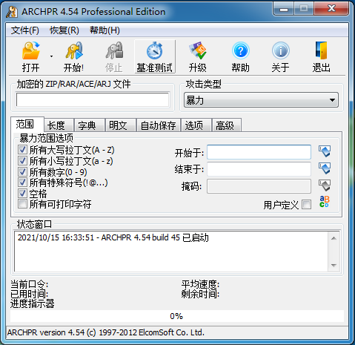
主动口令攻击实例
针对加密的压缩文件进行口令攻击
  ARCHPR根据口令长度和字符范围进行口令攻击
Notes:
口令攻击的另一个案例是对加密的压缩文件进行强力攻击，图中ARCHPR软件可以选择口令中会出现的字符、口令的最大长度等信息不断进行尝试，直到找到压缩包的口令

Slide 13
7.2.2 被动截获
欺骗攻击
嗅探攻击
键盘记录

Slide 14
欺骗攻击
钓鱼攻击
  Phishing = Fishing & Phone
    黑客始祖起初是以电话作案，所以用“Ph”来取代“F”，创造了”Phishing”
  通过攻陷的网站服务器钓鱼
  通过端口重定向钓鱼
  通过伪装的网站钓鱼
  通过伪装的客户端软件钓鱼

Slide 15
钓鱼攻击
2004年7月
"联想集团和腾讯公司联合赠送QQ币"
  http://www.1enovo.com
  http://www.lenovo.com
http://www.1enovo.com
http://www.lenovo.com
首放证券网站
  www.shoufan.com
  www.shoufang.com.cn
×
√

Slide 16
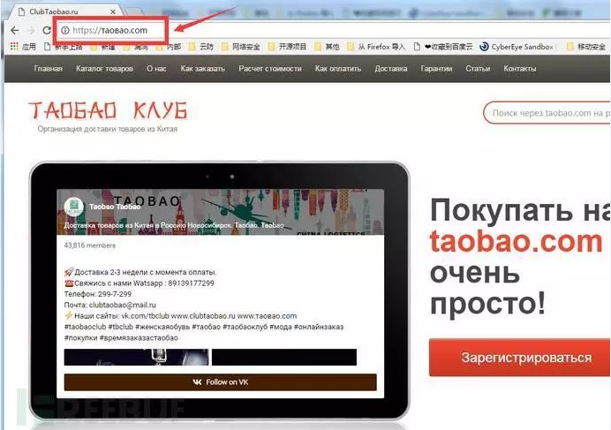
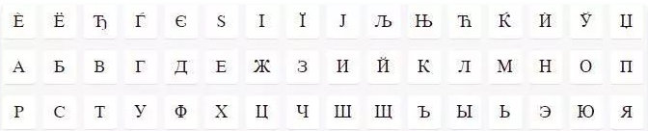
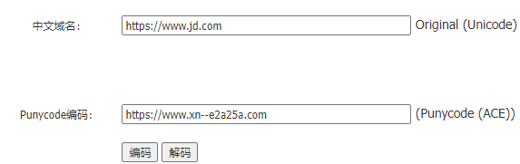
钓鱼攻击
利用“同形异义URL”钓鱼
国际化域名IDNs(Internationalized Domain Names)支持多语种域名，其中部分非拉丁字符语种字母与拉丁字符非常相似
IDNs进行DNS解析前，使用punnycode转码为数字、字母和“-”（RFC 3492）
јԁ.com
jd.com
×
√
Notes:
1. 国际化域名IDNs(Internationalized Domain Names)支持多语种域名，其中部分非拉丁字符语种字母与拉丁字符非常相似
2. 在IDNs推出后为保证兼容DNS流程兼容，需对IDNs进行punycode转码（RFC 3492），转码后的punycode就由数字、字母及“-”组成。
3. 两个京东的URL，有没有看出区别？其实红色的јԁ.com中的jd就并非英文jd，punycode转码后实际url如图
4. 部分浏览器旧版本并不显示punycode转码后的结果，如假冒的淘宝网域名，因此有必要及时更新浏览器

Slide 17
嗅探攻击
GET
User：student
Pwd：#&Ygfi15ghr89!@#
Username：student
Password：#&Ygfi15ghr89!@#
主机A：您的主机
FTP服务器
主机B：安装了“窃听程序”的主机
student
？Username
#&Ygfi15ghr89!@#
？Password
如果主机B处于主机A和FTP通信的信道上，就可以“窃听到”合法的用户名及口令

Slide 18
7.3 Windows下的口令攻击
验证协议
口令的存储
常用口令攻击方法
口令的防护

Slide 19
7.3.1 验证协议
LAN Manager协议
NTLM
NTLMv2
Kerberos认证

Slide 20
LAN Manager口令处理过程
LM口令处理过程
口令——〉hash值
  口令变成大写
    漏洞，碰撞几率大大增加了
  把口令变成14个字符，或截断或补齐
    漏洞，最大口令长度为14位，多的估计被抛弃了
  这14个字符分成两个7字符
    漏洞，两个字符串可以分别破解，所以破解的最大长度仅为7字节，不论你的口令有多长
  用7个字符和DES算法加密一个64位“Magic ”
  把两个64位结果拼起来，得到128位值
  服务器保存该128位值

Slide 21
LM验证过程
1. 服务器随机产生一个8字节的挑战，送往客户机。
2. 服务器、客户机各自使用源自明文口令的DESKEY分别对8字节挑战进行加密。客户机将计算结果送往服务器，这就是所谓响应(分成三组，总共24字节)。
response = DES( key derived from plaintext password, challenge )
这里使用的就是标准DES算法。任何知道key的人都可以将response解密，从而获取challenge。
3. 如果响应与服务器的计算结果匹配，服务器认为客户机拥有正确的明文口令。
Notes:
使用明文口令模式时，网络上传输的就是明文口令本身，这很容易被Sniffer捕获。
挑战/响应模式的企图不泄露明文口令本身就能证明客户机确实拥有正确的口令:

Slide 22
NTLM口令处理过程
NTLM口令处理过程
口令——〉hash值
  把口令变成Unicode编码
  使用MD4散列算法
  保存得到的128位散列值
    标准的编码再散列过程，完美无缺，只要MD4不被破解，就没有太大的漏洞
Notes:
由于LM的种种不安全性 微软在设计NT系列操作系统是时采用的新的口令存储手段 即NTLM技术（New Technology Lan Manage） 采用MD4+RSA存储 立马安全性要高很多 但是为了保证兼容性 直到2003 微软仍然保持着LM的加密方式 也就是在2K 2K3 和XP中 我们的口令同时保存了两份 一份LM 一份NTLM 我们仍然可以通过LM破解2003的口令
5.在Vista和2008中 微软终于下定决心对LM斩草除根 只留下NTLM 破解难度陡增
6.话题回到彩虹表 由于LM最多只有7位 所以它的彩虹表很小 而NTLM用了散列函数 所以理论上口令可以是无限长的 所以NTLM的彩虹表往往很大 120G肯定是不够完成所有可打印字符的 具体多大偶现在不明……

Slide 23
NTLM验证过程
1、客户端首先在本地加密自己的密码成为密码散列
2、客户端向服务器发送自己的帐号，这个帐号是没有经过加密的，明文直接传输。
3、服务器产生一个16位的随机数字发送给客户端，作为一个 challenge
4、客户端再用加密后的密码散列来加密这个 challenge ，然后把这个返回给服务器。作为 response
5、服务器把用户名、给客户端的challenge 、客户端返回的 response 这三个东西，发送域控制器
6、域控制器用这个用户名在 SAM密码管理库中找到这个用户的密码散列，然后使用这个密码散列来加密challenge
7、域控制器比较两次加密的 challenge ，如果一样，那么认证成功。

Slide 24
NTLM验证过程
AdorSAM
共享的秘密：用户
的口令散列（不在
用户输入密码
网络中传输）
WinLogin
来自
SAM
或
AD
的用户口令散列
明文口令被散列
客户端请求登陆
服务器发出
8
字节的质询
8
字节质询
8
字节质询
用用户口令散列
用用户口令散列
对质询进行散列
客户端用用户口令散列对质询进
对质询进行散列
行散列，并向服务器发送应答
应
答
服务器将应答与质询的散列进行
应
答
比较，决定允许或拒绝访问

Slide 25
7.3.2 口令存储
SAM数据库
  Windows 系统使用安全帐号管理器（Security account manager）的机制来管理用户帐号
  SAM信息保存在
    %systemroot%system32\config\目录下
    %SystemRoot%\repair目录下的SAM._文件
    注册表中HKEY_LOCAL_MACHINE\SAM键下
缓存的口令字hash串

Slide 26
7.3.3 常用口令攻击方法
本地获取
远程猜解
嗅探

Slide 27
常用的口令获取及破解工具
L0phtcrack
Mimikatz
NTSweep
NTCrack
PWDump
……

Slide 28
使用Rainbow tables破解Windows密码
什么是Rainbow tables？
  Rainbow tables是一些表，它可以是指定字符的各种组合以及这些组合经过MD5或LM或NTLM等加密手段加密后的对照表。所以可想而知，这些表是相当庞大的。当得到这些表后，破解hash密码实际上相当于字典破解了，速度相对普通的暴力破解会大大增加。
Notes:
Rainbow tables都相当庞大。而实际上这些东西从某种意义上来说都只是字典文件而已。当然它跟传统的字典是有区别的，它是一个庞大的字符加密hash与字符加密前的对照表，使用相应破解工具在破解过程中进行的只是对比的工作，省却了将字符加密计算的过程，从而大大节省了时间。

Slide 29
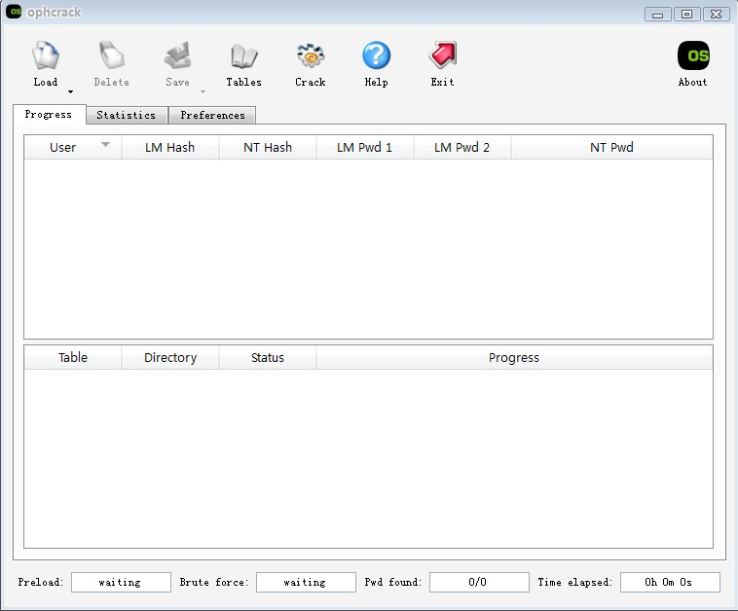
使用Rainbow tables破解Windows密码
如何使用Rainbow tables?
  ophcrack（http://ophcrack.sourceforge.net/）
    界面友好，压缩储存，有自己独特的彩虹表结构，还有Live CD……
    支持的HASH类型：LM，NTLM
    免费的表有：
      1.XP free（LM表：包含大小写+数字）380MB
      2.XP free fast（和前一个一样，但是速度更快）703MB
      3.XP special（LM表：大小写+数字+所有符号包括空格）7.5G
      4.Vista free （NTLM表：包含常用密码）461MB
      5.Vista special（NTLM表：包含6位的全部可打印字符，7位的大小写字母数字，8位的小写和数字）8G
Notes:
LM又叫LanManage，它是Windows古老而脆弱的密码加密方式。任何大于7位的密码都被分成以7为单位的几个部分，最后不足7位的密码 以0补足7位，然后通过加密运算最终组合成一个hash。所以实际上通过破解软件分解后，LM密码破解的上限就是7位，这使得以今天的PC运算速度在短时 间内暴力破解LM加密的密码成为可能（上限是两周），如果使用Rainbow tables, 那么这个时间数量级可能被下降到小时。而这种脆弱的加密方式在Windows2003还在使用。当然我们也可以通过设定注册表参数禁用LM加密，代之以 NTLM方式加密（默认生成LM以及NTLM两种方式的加密hash）.

Slide 30
使用Rainbow tables破解Windows密码
2.RainbowCrack（http://project-rainbowcrack.com/）
  通用的 一般的破解软件如saminside都支持
  命令行界面 黑客的最爱 支持CUDA
  可以自己生成表 不要钱 传说中的120G就来自于此……
  支持HASH类型：LM, NTLM, MD5, SHA1, MYSQLSHA1, HALFLMCHALL, NTLMCHALL.
  扩展名：rt

Slide 31
使用Rainbow tables破解Windows密码
3.Free Rainbow Tables（http://www.freerainbowtables.com/）
  比较新的 用的索引和压缩 所以速度更快 体积更小 而且支持分布式破解
  支持HASH类型：LM，MD5，NTLM，SHA1，HALFLMCHALL
  网上有已经生成好的表可供下载
  扩展名：rti

Slide 32
使用Mimikatz获取缓存的Windows密码
什么是Mimikatz？
  Mimikatz是一款开源的Windows安全工具，可获取lsass进程缓存的Windows登录密码、NTLM hash、kerberos凭据并执行哈希传递、票证传递等操作。
  Github项目地址： https://github.com/gentilkiwi/mimikatz
Mimikatz获取Windows密码的原理
  RFC 2069和RFC 2617认证过程中需要用户密码参与
  Windows中WDigest SSP组件实现上述协议时，使用AES/3DES加密了登录密码，并在需要使用时解密
  安全研究者通过逆向定位到lsass内存中的密文及密钥，请见《exploring-mimikatz-part-1》
Notes:
1. Mimikatz是一款开源安全工具，通过访问lsass内存的方式读取其中缓存的Windows登录密码以及各类Hash和凭据，源码可在github上下载。
2. 其获取明文登录密码的功能在安全测试、渗透等场景下被广泛应用
3. 获取密码的原理：RFC 2069及2617协议认证过程中需用户密码的参与，微软WDigest SSP组件实现上述协议时，使用对称加密算法AES/3DES加密了登录密码，并在协议需要使用时进行解密
4. 安全研究者通过逆向的方式确定了加解密算法并定位到lsass内存中的密文和秘钥，从而可以解密获取到密码明文

Slide 33
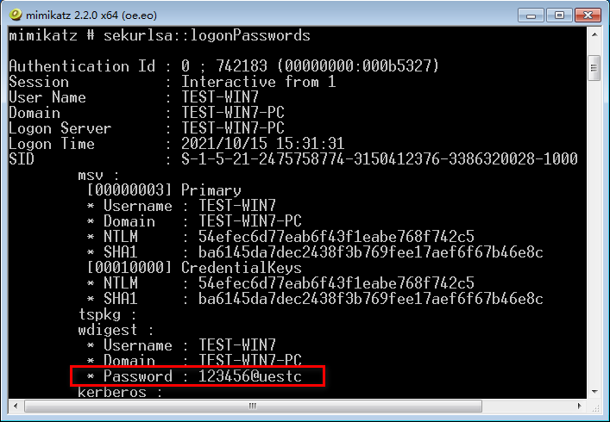
使用Mimikatz获取缓存的Windows密码
Mimikatz获取WDigest缓存密码
  管理员身份启动后，输入privilege::debug提权
  使用sekurlsa::logonPasswords获取密码明文
说明
  Win10及之后默认关闭该缓存机制，将HKLM\System\CurrentControlSet\Control\SecurityProviders\Wdigest中UseLogonCredential值设为1即可开启
  以管理员身份运行Mimikatz主程序
  x86及x64系统选择对应的版本
Notes:
1. 使用Mimikatz获取Wdigest缓存的登录密码时，需要以管理员身份运行程序，首先提升到调试权限，然后即可获取到登录密码
2. 从Win10开始微软修改了实现方式，通过修改注册表可以使其保存继续以对称加密的方式缓存密码（降低安全性，不要再非测试环境中使用）
3. 使用时注意区分x86和x64版本，并以管理员权限运行

Slide 34
7.3.4 口令的防护
选择安全密码
防止口令猜测攻击
设置安全策略

Slide 35
选择安全密码
如何不考虑时间因素，任何口令都会被暴力穷举出来；从技术的角度，口令保护的关键在于增加攻击者的时间代价
设置足够长度的口令
  1位数字口令，其可能值的总数为10，7位数字口令其可能值总数为
口令中混合使用大小写字母、数字、特殊符号
  这样做的目的是增加了每一位口令的取值范围，7位数字口令其可能值总数为10⁷ ，而依据上述规则的7位口令其可能值总数为
10⁷
（10＋26＋26＋32）⁷ ≅ 6*10¹³

Slide 36
防止口令猜测攻击
硬盘分区采用NTFS格式
正确设置和管理帐户
禁止不需要的服务
关闭不用的端口
禁止建立空连接

Slide 37
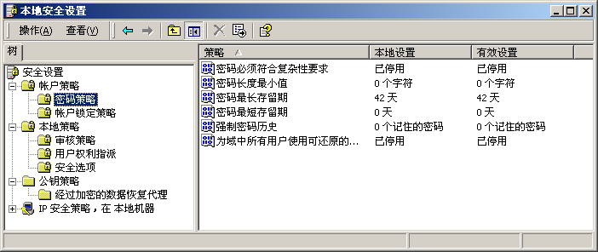
设置安全策略
控制面板->管理工具-> 本地安全策略

Slide 38
设置安全策略
强制密码历史
  确定唯一新密码的个数，在重新使用旧密码之前，用户必须使用这些密码。
密码最长使用期限
  确定在要求用户更改密码之前用户可以使用该密码的天数。其值介于 0 和 999 之间；如果该值设置为 0，则密码从不过期。
密码最短使用期限
  确定用户可以更改新密码之前这些新密码必须保留的天数。此设置被设计为与“强制密码历史”设置一起使用，这样用户就不能很快地重置有次数要求的密码并更改回旧密码。
密码长度最小值
  确定密码最少可以有多少个字符。尽管 Windows 2000、Windows XP 和 Windows Server 2003 最多可支持 28 个字符的密码，但是该设置值只能介于 0 和 4 个字符之间。如果设置为 0，则允许用户使用空白密码。

Slide 39
设置安全策略
密码必须符合复杂性要求
  密码长度至少有 6 个字符。
  密码至少包含以下 5 类字符中的 3 类字符：
    英语大写字母 (A - Z)
    英语小写字母 (a - z)
    10 个基数数字 (0 - 9)
    非字母数字（例如：!、$、# 或 %）
    Unicode 字符
  密码不得包含三个或三个以上来自用户帐户名中的字符。

Slide 40
Thank You !

